Slide 1
Такие разные домашние любимцы
Муниципальное бюджетное дошкольное образовательное учреждение
«Детский сад № 35 комбинированного вида»
Составитель:
Маланина О.В.
учитель-логопед

Slide 2
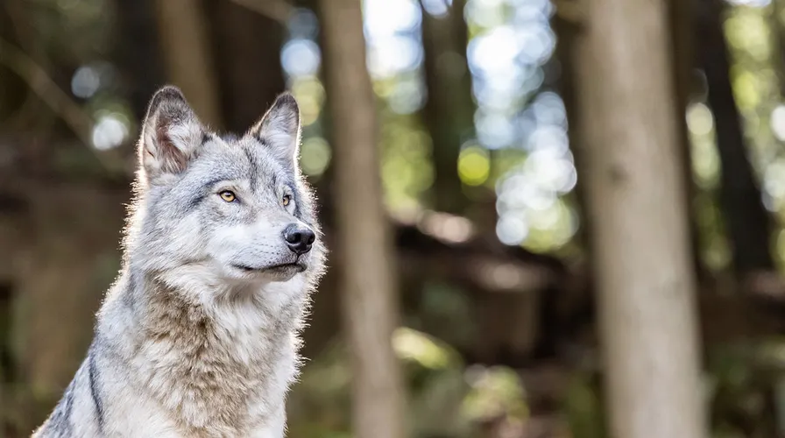
История появления собак
Домашняя собака является одним из первых домашних животных, которые были приручены и выведены человеком. История домашней собаки началась более 30 тысяч лет назад. Домашняя собака произошла от волка (Canis lupus), который был одним из первых животных, прирученных человеком. Изначально волки приходили к людям за пищей и получали от них остатки. Таким образом, они начали жить рядом с людьми и постепенно приспосабливались к новым условиям. Постепенно человек приучил собаку сторожить дом, помогать на охоте.

Slide 3
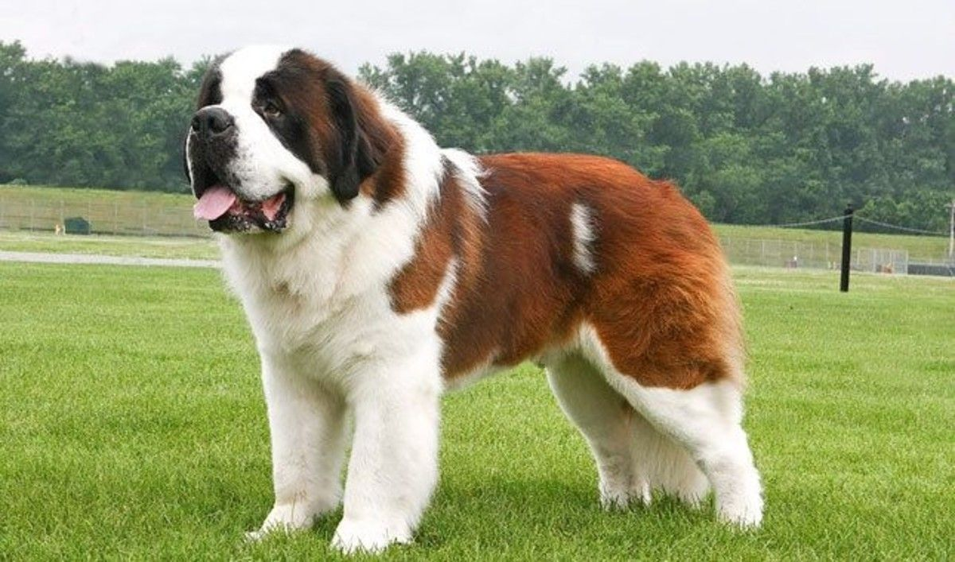
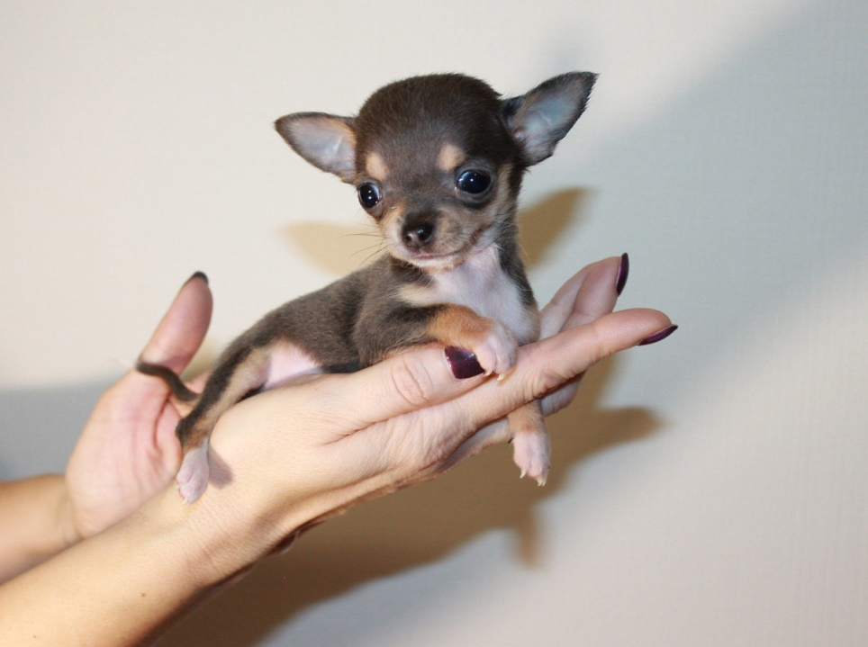
Разные породы собак
Сейчас насчитывается великое множество разных пород собак. Есть совсем маленькие: они умещаются на ладони. Есть великаны, которые весят до 90кг.
Сенбернар
Чихуахуа

Slide 4
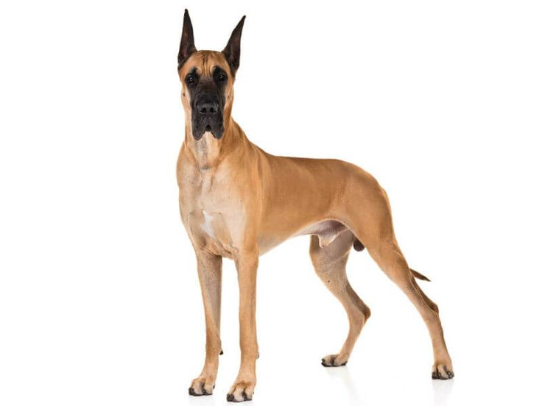
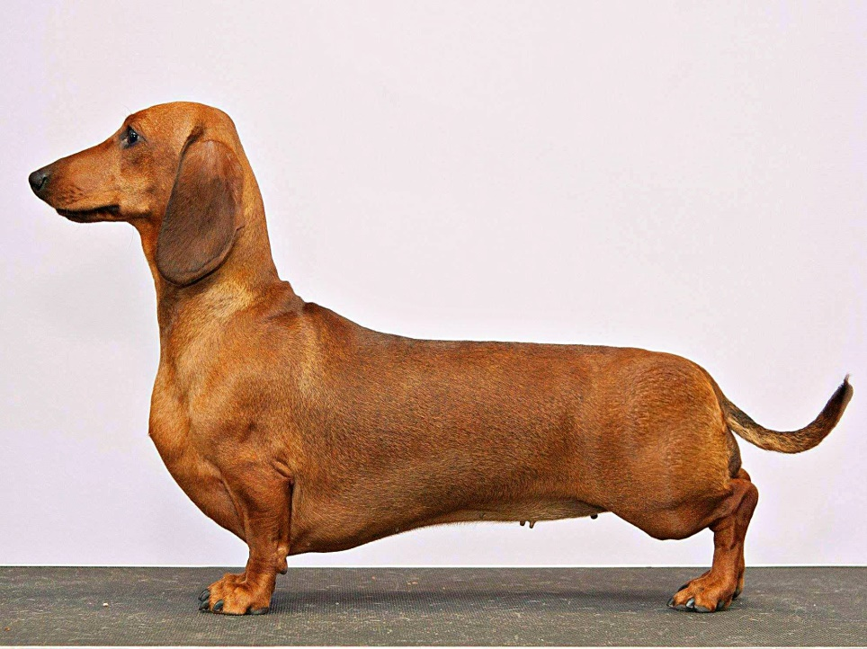
Разные породы собак
Длинноногие Коротконогие
Немецкий Дог
Такса

Slide 5
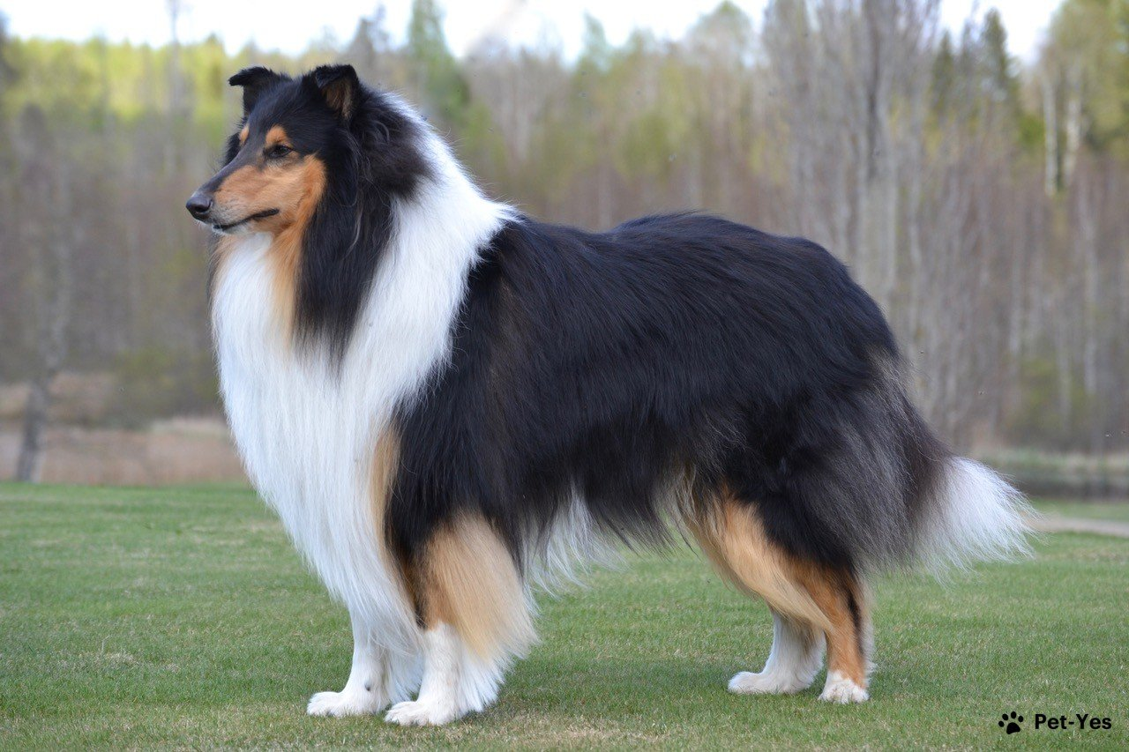
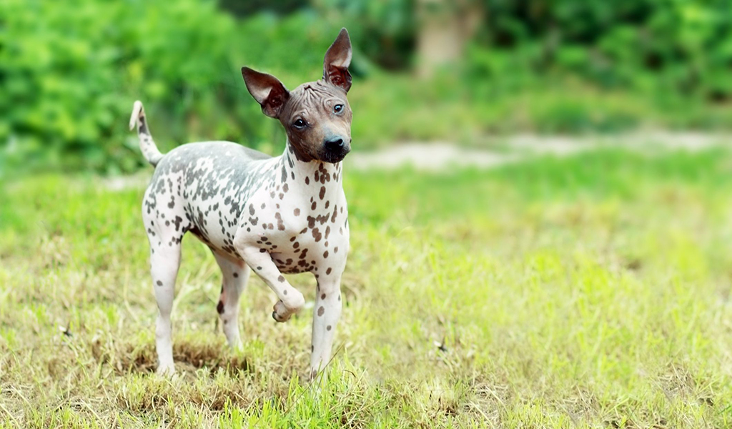
Разные породы собак
Лохматые Голые
Колли
Терьер

Slide 6
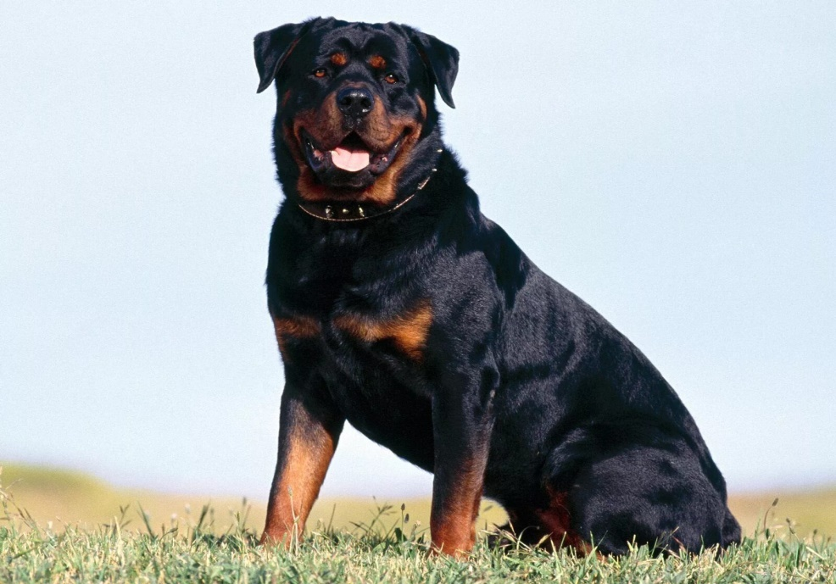
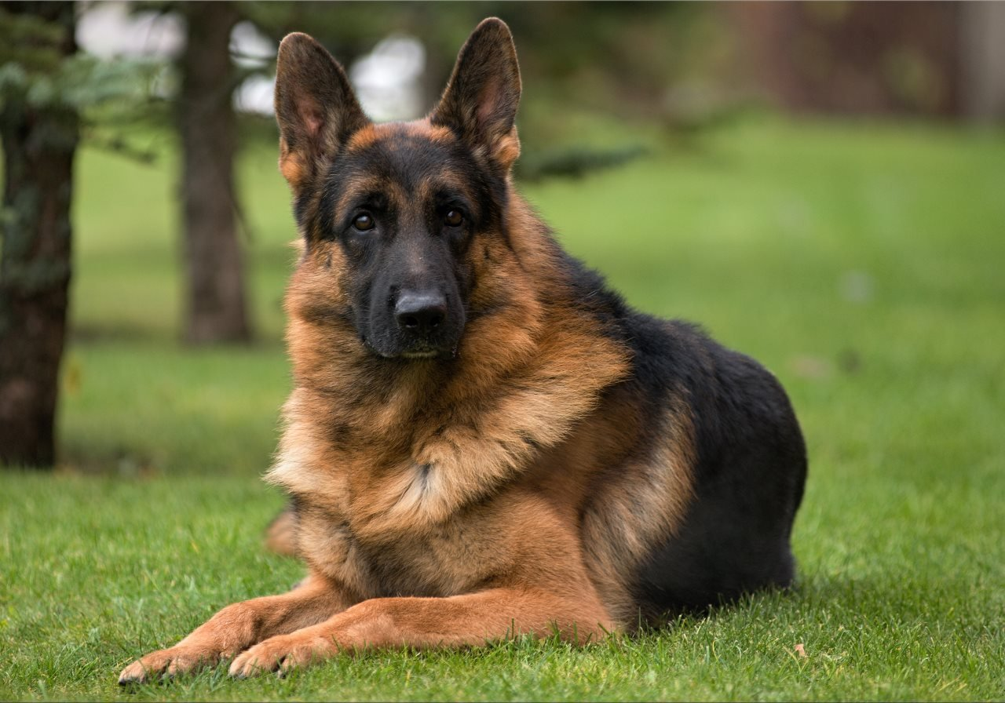
Разные породы собак
У одних уши висят, а у других торчат.
Ротвейлер
Овчарка

Slide 7
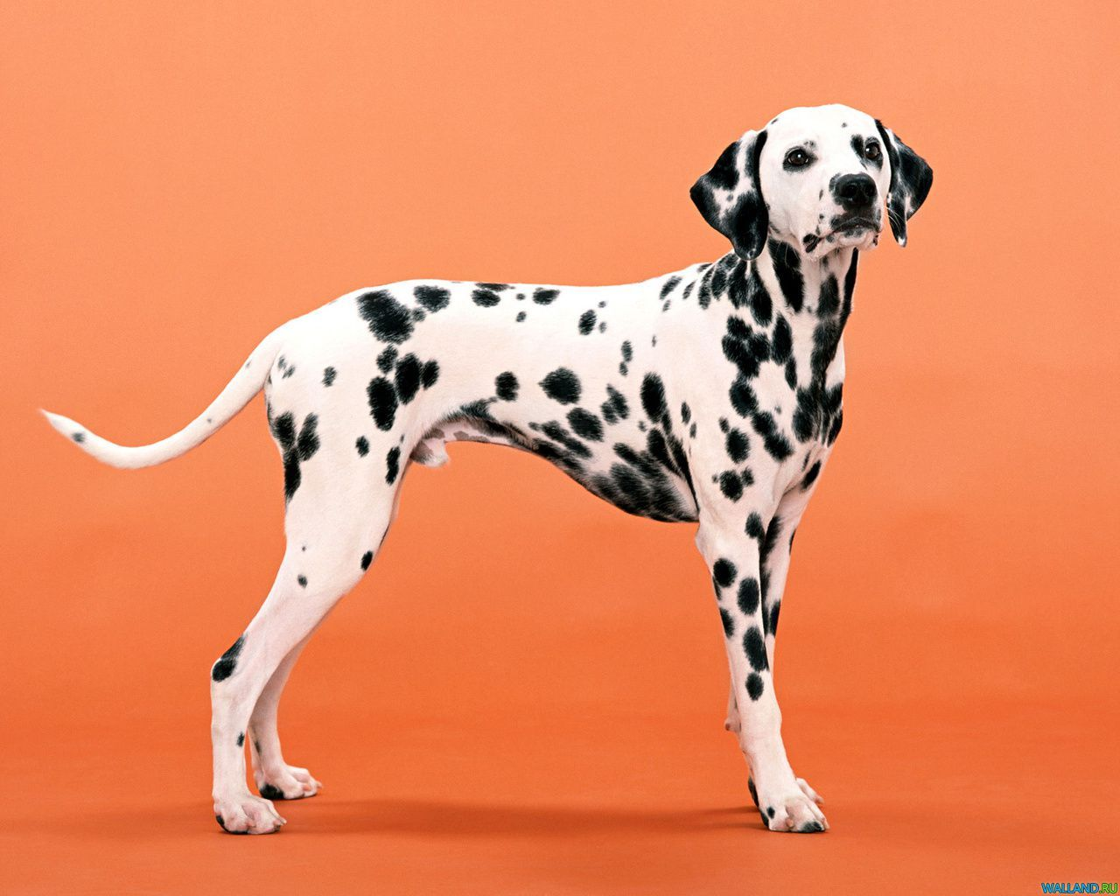
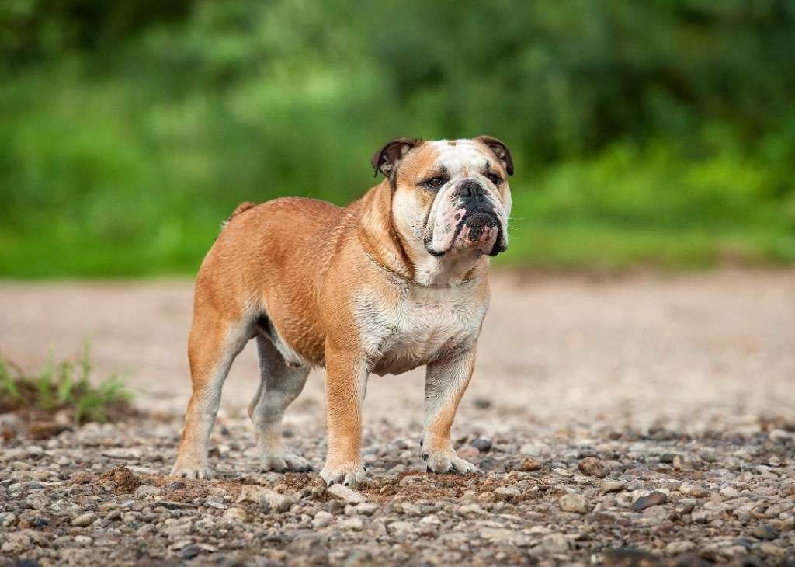
Разные породы собак
Одни быстрые и подвижные, а другие неуклюжие. И все они – самые верные, самые преданные наши друзья.
Далматинец
Бульдог

Slide 8
Разные породы собак
В настоящее время в мире существует более 400 пород собак, но всех их можно разделить на 3 группы: служебные, охотничьи и декоративные.
Служебные
Охотничьи
Декоративные

Slide 9
Служебные собаки
Служебные собаки – очень крупные собаки, мощные животные с оборонительной реакцией, беспредельно преданные человеку. Розыскные — умеют находить опасные и запрещенные, в том числе наркотические вещества, способны преследовать преступников по запаху, а также помогают с поиском пропавших людей;
Охранные–сторожат имущество, территорию и людей.

Slide 10
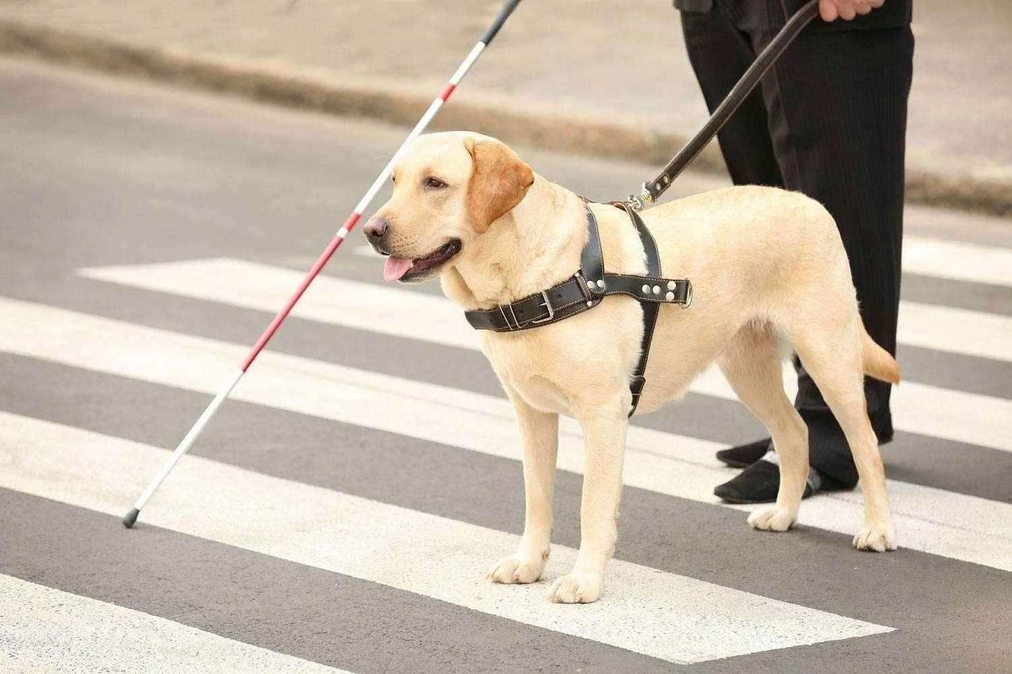
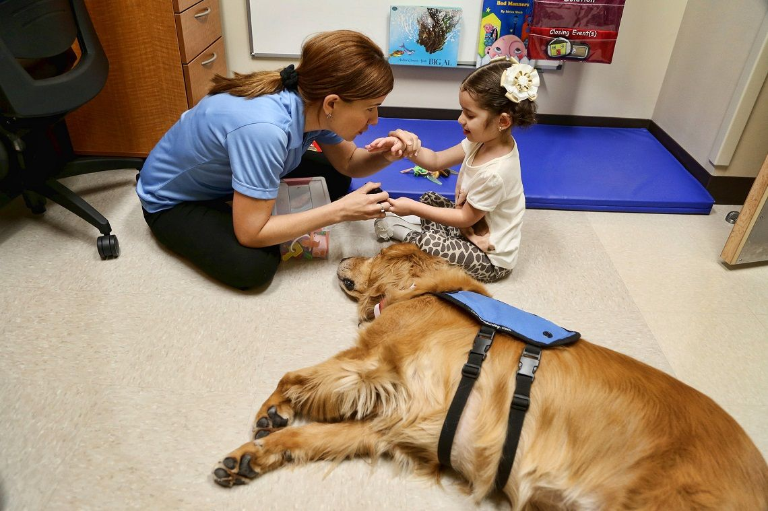
Служебные собаки
Собаки-поводыри — сопровождают незрячих и слабовидящих
Собаки-терапевты — занимаются реабилитацией детей с особенностями развития или людей, страдающих от депрессии, помогают пожилым;

Slide 11
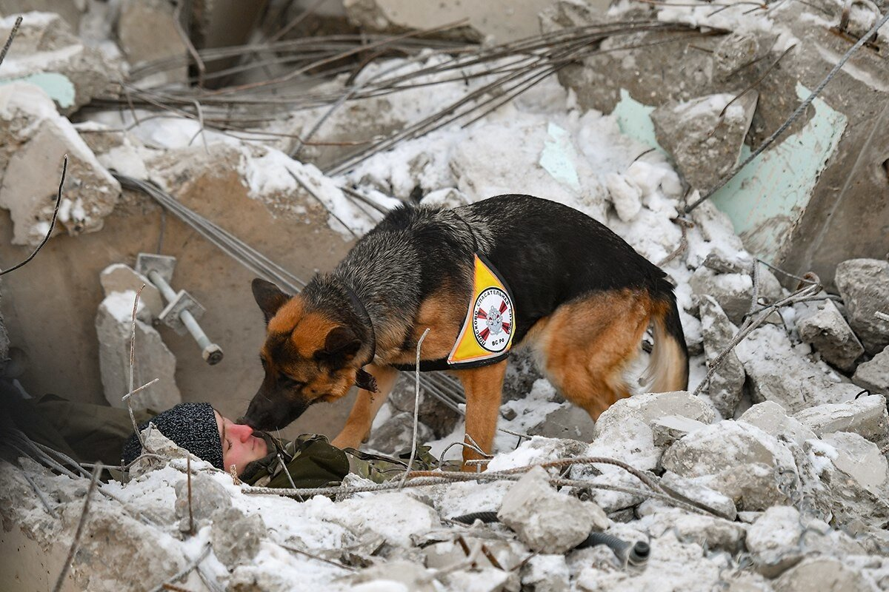
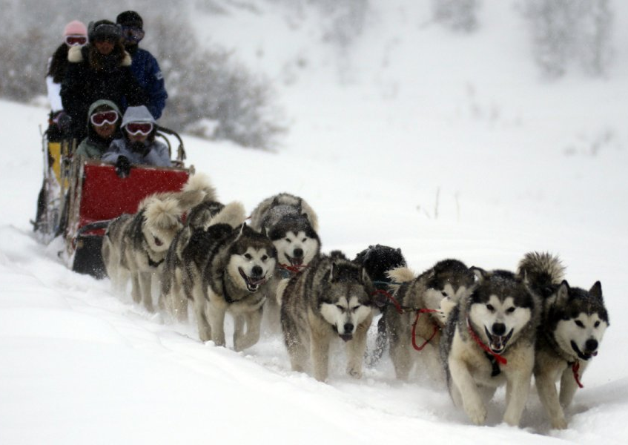
Служебные собаки
Собаки-спасатели — на водах спасают тонущих людей и буксируют их на берег, а также горные спасатели, которые разыскивают и согревают людей под снежными завалами
Ездовые — транспортируют грузы и людей в труднодоступных районах

Slide 12
Охотничьи собаки
Охотничьи — преследуют дичь, выслеживают, ищут и приносят хозяину добычу, в том числе водоплавающих птиц.

Slide 13
Декоративные собаки
Декоративные собаки, чаще всего, самый лучший выбор для жизни в городской квартире. Большинство пород из этой группы относятся к миниатюрным, не линяют, не вызывают аллергий.

Slide 14
Итог
Посмотри, собаки всё же Друг на друга не похожи. Есть большие и ручные, Есть серьёзные, смешные, С шёрсткой длинной и короткой, С модной вычурной причёской, Для охраны, компаньоны, Есть собаки чемпионы, Есть, которые не лают... Видишь? Разные бывают. Нужно знать о них, похоже, Чтобы другом быть им тоже!

